Slide 1
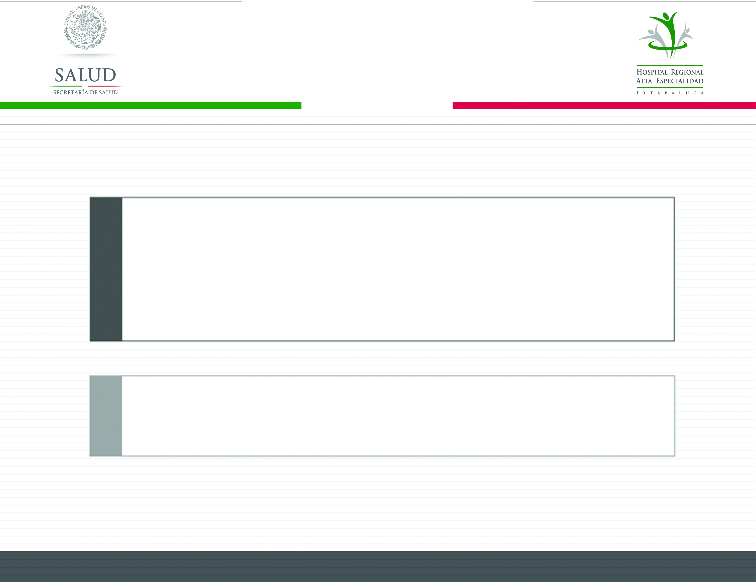
SOLICITUD DE CITA INICIAL PARA PACIENTES CON HOJA DE REFERENCIA
Subdirección de Atención al Usuario - 2015

Slide 2
Paso 1.
El personal médico de una Unidad de Salud de Primer Nivel (Centro de Salud, servicios médicos municipales, del DIF o de la Cruz Roja), de Segundo Nivel (Hospital General o Materno Infantil) de la Secretaría de Salud Estatal, después de valorar al paciente, si considera que es probable que presente un Diagnóstico de Tercer Nivel (que amerita la atención en un Hospital de Alta Especialidad) elabora una Hoja de Referencia donde anota los datos del paciente, resume el problema de salud y explica el motivo por el cual lo refiere.

Slide 3
Paso 2.
Asiste paciente o familiar responsable de 8:00 a 13:00 horas al hospital para solicitar consulta.
Personal de Atención al Usuario revisa los datos contenidos en la Hoja de Referencia, para lo cual le pedimos que la tenga a la mano.

Slide 4
Paso 3.
El paciente o familiar responsable proporciona los siguientes datos:
Nombre completo del paciente.
Fecha de nacimiento.
Lugar de nacimiento.
Domicilio (calle, número, colonia, municipio, código postal).
Teléfono (casa, celular o para recados).
Nombre del familiar responsable.
Institución que lo refiere.
Número de folio.
Especialidad que se solicita.
Diagnóstico médico.

Slide 5
Paso 4.
El personal de Atención al Usuario programa la Cita en la Agenda Electrónica , le entrega pre carnet con los siguientes datos:
Fecha
Hora
Médico
Piso en que se encuentra el consultorio

Slide 6
Paso 5.
Se presenta el paciente con un acompañante adulto, 30 minutos antes de su consulta.
Pasa a Caja a pagar por concepto de Consulta de Atención Inicial.
Confirma su Cita en el Módulo de Atención al Usuario presentando su recibo de pago.
Pasa con el personal de Enfermería a Somatometría al piso donde se encuentra el consultorio de la especialidad.
Pasa a consulta con el médico especialista.

Slide 7
Le recordamos…
Para consulta por una Urgencia NO requiere cita, puede acudir a Admisión Continua donde un médico valorará su estado.
*** Favor de notificar de la Urgencia desde la entrada al persona de Vigilancia.
Es importante presentar una identificación oficial al ingresar al hospital.

Slide 8
Le recordamos…
No puede pasar más que una persona acompañando al paciente.
Si requiere apoyo de una Silla de Ruedas, al llegar al Hospital puede solicitarla en la Caseta de Vigilancia o en Recepción.
Si acude en vehículo propio, contamos con estacionamiento gratuito.

Slide 9
CONMUTADOR: 5972 9800
INFORMES: EXT. 1048 Y 1046
CARRETERA FEDERAL MÉXICO PUEBLA KM. 34.5, PUEBLO DE ZOQUIAPAN. MUNICIPIO DE IXTAPALUCA, ESTADO DE MÉXICO. C.P. 56530.

